Slide 1
Grupo 3
Gabriel Henrique da Silva Gonçalves
Mônica Aparecida dos Santos
Marcella Oliveira
Jennifer Gonçalves

Slide 2

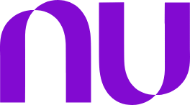
Mercado livre e Nubank

Slide 3
Mercado Livre
Nome do produto de software:
Mercado Livre
Necessidade/problema original que motivou sua criação :
Surgiu em 1999 na Argentina
O contexto na época foi que o seu fundador Marcos Galperin viu um potencial para transformar o cenário comercial na região
A ideia era criar uma plataforma de e-commerce para facilitar o comércio eletrônico local.

Slide 4
Mercado Livre
Quem eram os usuários-alvo no início do projeto? Eles mudaram com o tempo?
No início, o Mercado Livre visava incluir qualquer pessoa que desejasse anunciar e vender produtos, criando um marketplace livre e confiável para todos (principalmente para pessoas físicas).
Além de Marketplace era um site de leilões online.
Atualmente ele é apenas um marketplace, sem leilões e além de ter pessoas físicas anunciando produtos e comprando também tem grandes comércios varejistas.

Slide 5
Mercado Livre
Quais funcionalidades básicas foram previstas inicialmente?
Inicialmente, o Mercado Livre permitia que os usuários anunciassem produtos para venda por meio de leilões ou a preços fixos.
Para promover a confiança entre compradores e vendedores, foi implementado um sistema de reputação baseado em avaliações e feedbacks das transações realizadas.
A plataforma oferecia um espaço para perguntas e respostas nos anúncios, permitindo que compradores esclarecessem dúvidas diretamente com os vendedores antes de efetuar a compra.
Desde o início, o Mercado Livre abrangia diversas categorias de produtos, incluindo eletrônicos, moda, veículos, imóveis e serviços, atendendo a uma ampla gama de necessidades dos consumidores.

Slide 6
Mercado Livre
Como esse produto surgiu a partir de um projeto?
O Mercado Livre surgiu como resultado de um projeto acadêmico transformado em empreendimento real. Em 1999, durante seu MBA na Universidade de Stanford, Marcos Galperin elaborou um plano de negócios com o objetivo de criar uma plataforma de comércio eletrônico para a América Latina. Junto com seu professor posteriormente atraiu investidores e conseguiu fazer o lançamento do projeto.

Slide 7
Mercado Livre
Hoje, como o produto evoluiu em termos de funcionalidades e público-alvo?
Algumas funcionalidades atuais são:
Acompanhar entrega em tempo real
Programa de fidelidade
Mercado Ads, para os vendedores
Mercado crédito, ofertando opções de financiamento para vendedores e compradores
Mercado envios, soluções logísticas para entrega de produtos
Atualmente o mercado livre expandiu seu público alvo, atendendo de pessoas comuns até grandes varejos e em todos os segmentos de produtos não só os eletrônicos.

Slide 8
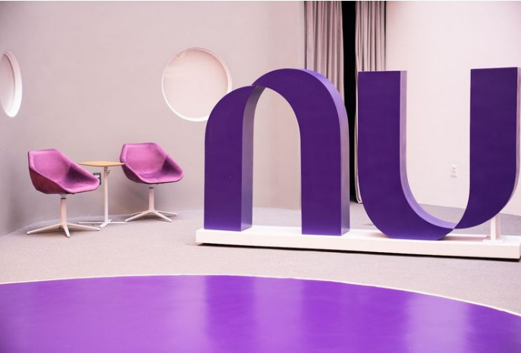
Nubank
Nome do produto de software: Nubank
Necessidade/problema original que motivou sua criação :
A necessidade surgiu com experiência de um Colombiano David Veléz hoje CEO do Nubank , ao tentar abrir conta em um banco brasileiro, encontrando muita burocracia , altas taxas e atendimento ruim. Assim surgi a ideia de um banco digital.
Criado maio 2013 em São Paulo por Edward Wible e Cristina Junqueira.

Slide 9
Nubank
Foi lançado seu primeiro produto: um cartão de crédito Mastercard, completamente gerenciado através de um app intuitivo, sem qualquer anuidade e com a proposta de entregar uma excelente experiência ao usuário.
Clojure é linguagem utilizada para o desenvolvimento , muito sucinto para criar cenários complexos. Permitindo codificar mais em menos tempo.
No Nubank, a escolha de usar o Datomic como banco de dados transacional é um excelente exemplo da importância da tecnologia para nossas operações, flexível a mudança e fácil interação comparado BD tradicionais.

Slide 10
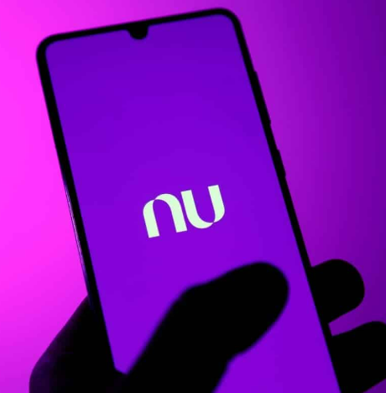
Nubank
Quem eram os usuários-alvo no início do projeto? Eles mudaram com o tempo?
O público-alvo do Nubank é amplo e inclui pessoas de todas as idades e classes que buscam uma experiência bancária mais prática, rápida e flexível. A instituição também atrai pessoas que nunca tiveram acesso a crédito ou que desejam se libertar de taxas bancárias elevadas.
Com o crescimento do Nubank , a empresa começou a identificar oportunidades de negócio em outros segmentos, como o de pequenas e médias empresas.

Slide 11
Nubank
Quais funcionalidades básicas foram previstas inicialmente?
As funcionalidades básicas do Nubank no início incluíam a abertura de uma conta de pagamento com cartão de débito e crédito digital, além de serviços como transferências via Pix, pagamentos de boletos e gestão de contas recorrentes através do Assistente de Pagamentos. Também há a possibilidade de realizar compras online no débito e recarregar o celular.
Conta também com rendimentos na conta acima da poupança com 100% CDI
Nutag facilitando acesso a pedágios

Slide 12
Nubank
Como esse produto surgiu a partir de um projeto?
O Nubank surgiu de um projeto inovador com o objetivo de revolucionar a experiência do cliente no setor financeiro com foco na simplicidade e tecnologia. O projeto começou com a ideia de criar um cartão de crédito 100% digital, sem anuidade, e com um atendimento diferenciado trazendo vantagens perante aos sistemas complexos e caros.
Hoje, como o produto evoluiu em termos de funcionalidades e público-alvo?
A empresa ampliou seu público-alvo para incluir mais pessoas e expandiu seus serviços, como conta digital, empréstimos, investimentos, seguros e até mesmo tecnologia para outras empresas.

Slide 13
Nubank
Hoje, como o produto evoluiu em termos de funcionalidades e público-alvo?
O Nubank se tornou uma das maiores fintechs do Brasil, com milhões de clientes (110 milhoes) e um forte impacto no mercado financeiro, 13 anos de Nubank!
O Nubank também tem se dedicado com projetos sociais, como o Instituto Nu, que busca facilitar o acesso ao investimento social privado em áreas como as favelas

